Slide 1
메타플밍7기 2조
길찾기 알고리즘
김지하, 성지훈, 한유진, 홍성견

Slide 2
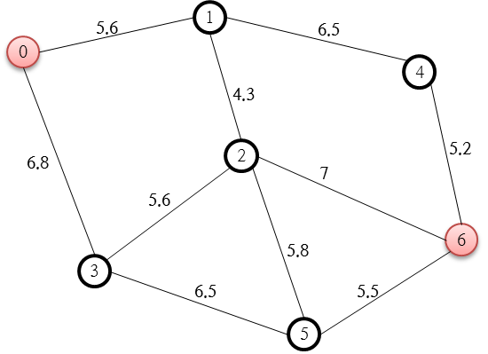
A* 알고리즘
-시작 노드와 목적지 노드를 정하고 두 노드 사이의 최단 거리를
파악하는 알고리즘
-현재 상태의 비용을 g(x), 현재 상태에서 다음 상태로
이동할 때의 휴리스틱 함수를 h(x)라고 할 때,
둘을 더한 𝑓(𝑥)=𝑔(𝑥)+ℎ(𝑥)가 최소가 되는 지점을
우선적으로 탐색
-휴리스틱 함수 내지는 추정값을 어떻게 제공하느냐에 따라
알고리즘의 성능이 결정된다
-휴리스틱 함수에서 목적지 노드까지의 남은 거리를
너무 과대평가한다면 실제로는 최단거리라도
해당 알고리즘 내에서는 최단 거리가 아닌 것으로 오인할 수 있고,
이 경우 최단경로 탐색에 실패할 수 있다.
Notes:
에이스타 알고리즘은 다익스트라 알고리즘을 확장하여 만들어진 것으로, 시작 노드와 목적지 노드를 정하고 두 노드 사이의 최단 거리를 파악하는 경로 탐색 알고리즘이다.
에이스타 알고리즘은 현재 상태의 비용을 G, 현재 상태에서 다음 상태로 이동할 때의 휴리스틱 함수를 H라고 할 때, 둘을 더한 F가 최소가 되는 지점을 우선적으로 탐색한다.
휴리스틱 함수, 내지는 휴리스틱 추정값을 어떻게 제공하느냐에 따라 알고리즘의 성능이 결정되는데,
만약 휴리스틱 함수에서 목적지 노드까지의 남은 거리를 너무 과대평가한다면 실제로는 최단거리라도 해당 알고리즘 내에서는 최단 거리가 아닌 것으로 오인할 수 있고,
이 경우 최단경로 탐색에 실패할 수 있다는 단점이 있기 때문에 주의하여야 한다.
예를 들어, 현재 보이는 그림에서 휴리스틱 추정값이 10으로 설정되어 있다면 목적지 노드로 이어지는 노드들에서 목적지 노드를 탐색할 때 최단거리가 아니라고 오인할 수 있고,
1로 설정되어 있다면 실제로는 추정치보다 더 먼 루트로 돌아가는 경우가 생길 수 있다.

Slide 3
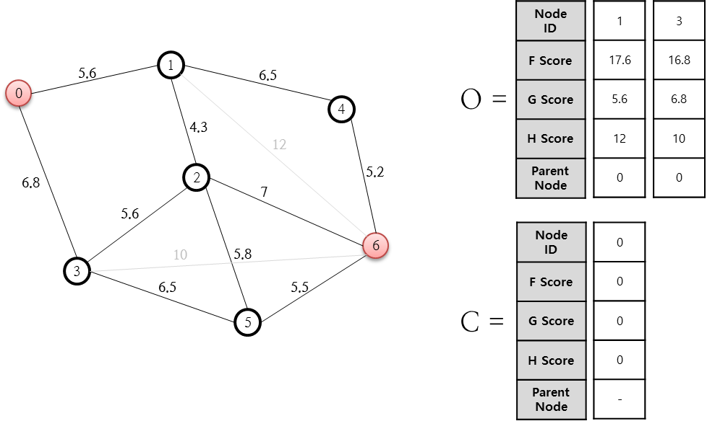
A* 알고리즘
Notes:
에이스타 알고리즘을 간단한 예시를 통해 알아보자.
O(열린 목록, Open List)와 C(닫힌 목록, Close List)라는 저장소가 있으며, O에는 최단 경로를 분석하기 위한 상태값들이 계속 갱신되며, C에는 처리가 완료된 노드를 담아둔다.
출발 노드인 0을 C에 집어 넣는다
0번 노드와 연결된 노드는 1번과 3번 노드를 O에 추가한다
추가할 때 F, G, H, Parent Node값도 함께 추가하는데,
G는 시작 노드에서 해당 노드까지의 실제 소요 경비값,
H는 휴리스틱 추정값으로 해당 노드에서 최종 목적지까지 도달하는데 소요될 것이라고 추정되는 값,
Parent Node는 해당 노드에 도달하기 직전에 거치는 노드 번호이다.
1번 노드에 대해서는 Parent Node는 0번 노드, G 값은 5.6이 될 것이다.
H 값의 경우 기준이 필요한데, 여기서는 해당 노드에서 목적지인 6번 노드까지의 직선 거리로 하기로 정했다
이 경우 H는 12는 값이 산출된다.
3번 노드에 대해서도 마찬가지이며, 이중 F의 값이 더 작은 쪽을 C에 담아두고 이와 같은 방법으로 탐색을 계속 진행하게 된다

Slide 4
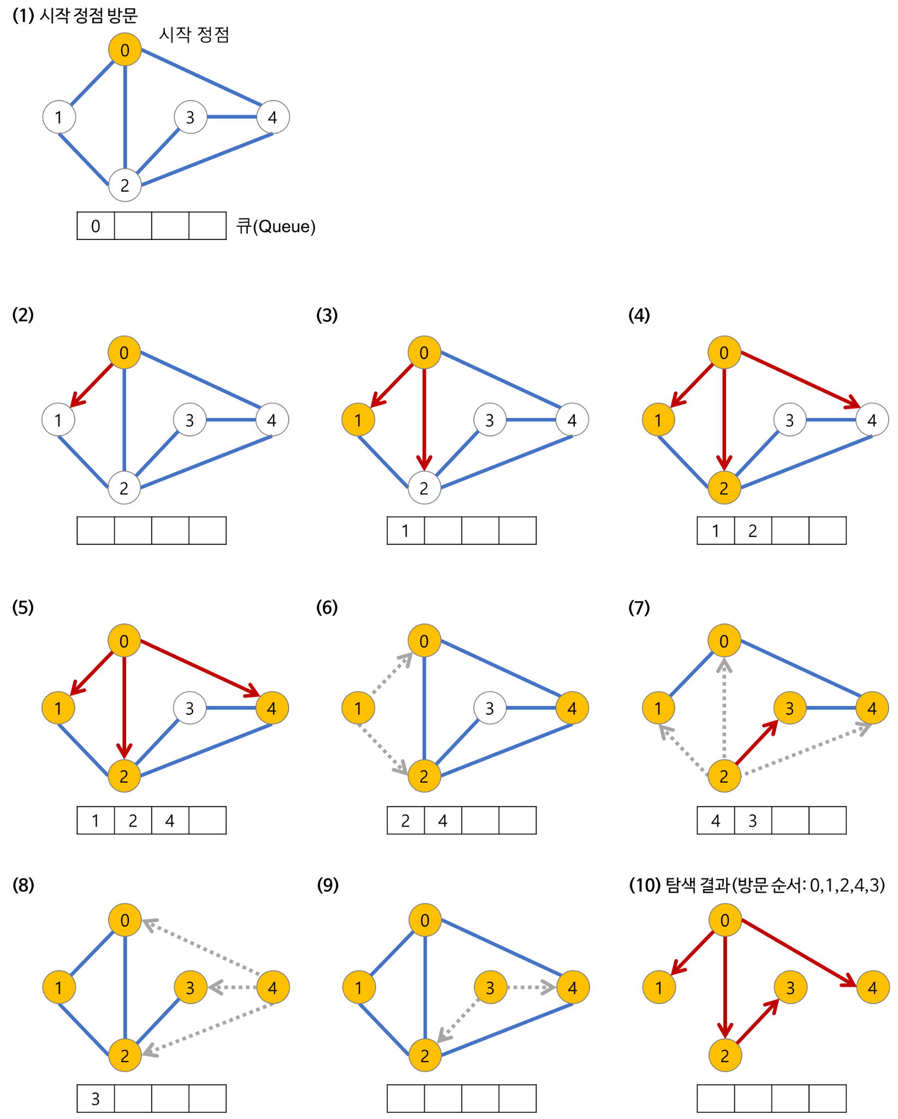
BFS (Breadth First Search || 너비 우선 검색)
DFS와 함께 맹목적 탐색방법 중 하나
두 노드 사이의 최단 거리 탐색에 적합
너비를 기준으로 한 층별로 노드를 방문해 나가는 방식 -> 인접한 노드를 우선적으로 탐색
모든 정점을 한 번씩 방문 후 인접 간선 검사
장점:
시작 노드에서 도착 노드까지의 최단 길이 경로를 보장
단점:
경로가 매우 길 경우, 탐색 가지가 급격히 증가함에 따라 보다 많은 기억 공간을 필요
도착 노드 도달 시 종료
경로별 특징 저장 불가
Notes:
BFS는 Breadth First Search의 약어로 너비 우선 검색이라고 할 수 있습니다.
다음에 설명할 DFS와 같이 맹목적 탐색방법 중 하나로서 두 노드 사이의 최단 거리 탐색에 적합한 방식입니다.
BFS는 이름과 같이 너비를 기준으로 각 계층별 노드들을 방문하며 탐색하며, 현재 노드에서 인접한 노드들을 우선적으로 탐색합니다.
이처럼 모든 정점을 순차적으로 방문하다보니 시간 복잡도가 다소 있는 수준이기도 합니다.
장점으로는 두 노드 간의 최단 길이 경로를 알고자 할때 이를 보장해준다는 점이 있습니다. 길이가 길지 않을 경우 최단 거리를 찾는 데에 효율적입니다.
단점은 경로가 길어지거나 노드가 많을 경우 탐색 가짓수가 증가하면서 많은 기억 공간이 필요해지고, 도착 노드에 도달하면서 종료되기에 모든 경로를 찾지 않고 경로별 특징을 저장할 수 없습니다.
오른쪽의 예시를 보시면, BFS가 Queue의 형태를 갖고 있는 것을 확인할 수 있습니다.
먼저 시작점인 0이 큐에 들어간 후, 인접한 노드들을 탐색하면서 dequeue됩니다. (1번 ~ 2번)
비워진 큐에는 시작점과 인접한 노드들인 1,2,4가 순차적으로 enqueue됩니다. (3번 ~ 5번)
먼저 들어온 1번 노드부터 dequeue되면서, 1과 인접한 노드들을 enqueue하려고 하지만, 이때 이미 지나온 노드들은 입력되지 않습니다. (6번)
마찬가지로 2번 노드도 dequeue되면서 확인하자, 유일하게 방문하지 않은 3번에 enqueue됩니다. (7번)
이후 4번, 3번 노드들의 인접한 노드들이 이미 지나온 길임을 확인하면서 queue가 비워졌을 때 비로소 탐색이 종료됩니다. (8~9번)
해당 예시는 특정 도착점을 잡지 않았으니 시작점에서 모든 모드로의 최단 거리가 찾아짐을 확인할 수 있고 (10번), 만일 도착 지점이 정해졌을 경우 그 지점이 탐색되자마자 종료되고 해당 최단 경로가 결과가 되었을 겁니다.

Slide 5
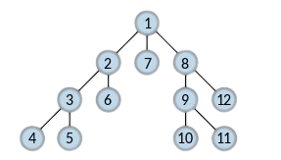
DFS(Depth-First Search) 깊이 우선 탐색
탐색할 때 한 방향으로 갈 수 있을 때까지 계속 가다가 더 이상 갈 수 없게 되면 다시 가장 가까운 갈림길로 돌아와서 다른 방향으로 탐색을 진행하는 순회 방법
너비우선 탐색과는 다르게 현재 탐색 중인 노드에서 연결된 노드로 탐색을 진행한다
(너비우선 탐색은 시작 노드에서 가까운 노드부터 탐색을 진행함)

Slide 6
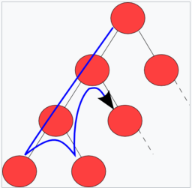
DFS(Depth-First Search) 깊이 우선 탐색
깊이 제한과 백트래킹
탐색 과정이 시작 노드에서 한없이 깊이 진행되는 것을 막기 위해 깊이 제한을 사용한다.
깊이 제한에 도달할 때까지 목표노드가 발견되지 않으면 최근에 첨가된 노드의 부모노드로 되돌아와서, 이전과는 다른 방향으로 진행한다. (백트래킹)
Notes:
<깊이 제한 질문 대비 조사&발표할때 읽을 필요 없이 질문 들어올 시 참고용> 깊이 우선 탐색에서 깊이 제한은 탐색 공간이 매우 크거나 탐색의 목표를 찾기 위해 불필요하게 깊은 곳까지 탐색하는 것을 방지 특정 깊이에서 탐색을 멈추는 조건을 추가하는 방식으로 구현합니다.(보통 재귀의 방식을 사용/ 재귀의 방식이란 특정 함수가 자기 자신을 다시 호출하는 방식으로 문제를 해결하는 기법) 찾으려는 값이 제한보다 깊이 존재할 경우 탐색에 실패합니다.

Slide 7
DFS(Depth-First Search) 깊이 우선 탐색
장점
현 경로상의 노드들만을 기억하면 되므로 저장 공간의 수요가 비교적 적다.
목표 노드가 깊은 단계에 있을 경우 해를 빨리 구할 수 있다.
단점
해가 없는 경로에 깊이 빠질 가능성이 있다.
얻어진 해가 최단 경로가 된다는 보장이 없다.

Slide 8
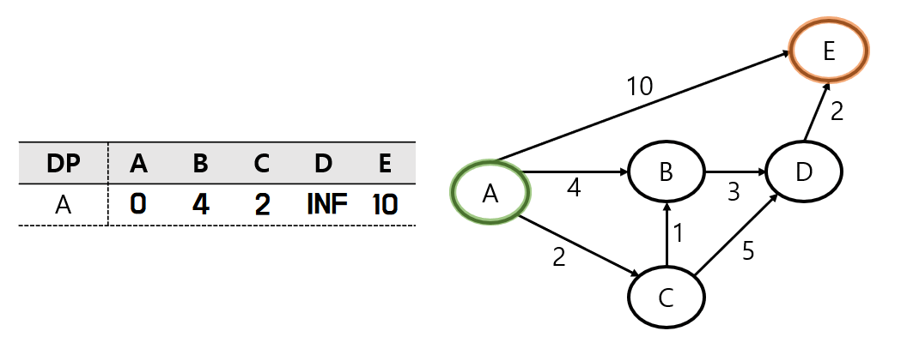
다익스트라(Dijkstra)
간선에 가중치가 있는 최단 경로 길찾기 알고리즘
도착 정점 뿐만 아니라 모든 다른 정점까지 최단 경로로 방문하며 각 정점까지의 최단 경로 탐색
매번 최단 경로의 정점을 선택해 탐색 반복
동작단계
출발 노드를 설정하고, 최단 거리 테이블을 초기화
방문하지 않은 노드 중 거리가 가장 짧은 노드를 선택
해당 노드를 거쳐 다른 노드로 가는 비용을 계산하여 최단 거리 테이블을 갱신
갱신 : 현재 테이블의 최단거리보다, 해당 노드를 거쳐가는 비용이 작으면 작은 경로로 교체
2~3의 과정을 반복
Notes:
다익스트라: 간선에 가중치가 있는 최단 경로 길찾기 알고리즘
도착 정점 외에도 각 정점까지의 경로를 반복적으로 탐색하여 최단 경로를 탐색
동작단계
출발노드를 설정하고, 최단 거리 테이블을 무한대(인피니트)로 초기화
방문하지 않은 노드 중 가장 짧은 노드를 선택
해당 노드를 거쳐 다른 노드로 가는 비용을 계산하여 최단거리 테이블을 갱신
이를 반복하여 목표지점까지의 최단 경로및 거리를 탐색

Slide 9
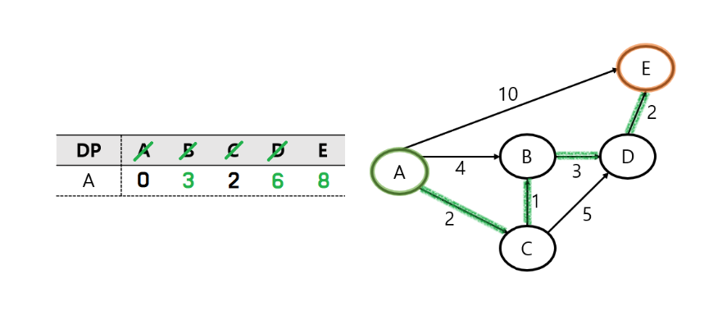
다익스트라(Dijkstra)
간선에 가중치가 있는 최단 경로 길찾기 알고리즘
Notes:
A는 시작점/ E는 도착점
먼저 시작 노드인 A를 방문처리 해준다.
다음으로 시작 노드 A와 가장 가까이 위치한 C 노드로 이동하고, 방문처리한다.
이동한 C 노드에서는 B 노드와 D 노드로 이동을 할 수 있다.
먼저 B노드로 이동을 해보자. B 노드로 이동을 하게 되면,
DP에 저장된 값인 A - B 경로의 거리 4 보다
위의 그림의 초록색 길인 A - C - B 경로의 거리 3이 더 가까운 거리가 된다.
따라서 DP를 업데이트해 준다.
마찬가지로 C노드에서 D 노드로 가준다.
DP에 저장된 값인 A - D는 직접적으로 이동할 수 없는 값인 INF로 표현이 되어있다. (INF는 엄청 큰 수이다.)
이 값은, A - C - D의 경로를 이동한 7보다 큰 값이므로, DP를 업데이트해 준다.
C 노드의 탐색이 끝났으므로, 다음으로 A노드와 가까운 노드인 B 노드를 탐색한다.
B 노드에서는 D노드로의 경로밖에 없다.
현재 DP에 저장되어 있는 A - D는 이전에 구해놓은 D까지의 최단거리이다.
하지만, B 노드에서 D 노드를 거치는 거리가 6으로 저장된 값보다 작기 때문에 업데이트해 준다.
마찬가지로 D 노드를 방문처리하고, 위와 같은 방식으로 처리하면 최종 결과가 나오게 된다.

Slide 10
다익스트라(Dijkstra)
간선에 가중치가 있는 최단 경로 길찾기 알고리즘
다익스트라의 장점
인접 행렬 또는 우선순위 대기열을 사용하여 구현할 수 있으므로 가능한 모든 경로를 확인하는 무차별 접근 방식보다 효율적이다.
거리뿐만 아니라 경로를 추적하도록 알고리즘을 쉽게 수정할 수 있다.
다익스트라의 단점
음수 가중치 간선을 갖는 그래프에서는 작동하지 않는다.
우선순위 대기열을 사용할 때 간선이 많은 큰 그래프의 경우 느려질 수 있다.
그래프와 거리를 저장하려면 많은 양의 메모리가 필요하다.
동일한 거리에 여러 경로가 있는 경우 최상의 경로를 보장하지 않는다.
지형이나 교통 상황과 같은 다른 요소는 고려하지 않는다.
Notes:
Dijkstra의 알고리즘은 최단 경로 문제를 해결하기 위해 널리 사용되는 알고리즘이지만 모든 상황에서 최선의 선택이 아닐 수 있다.

